Slide 1
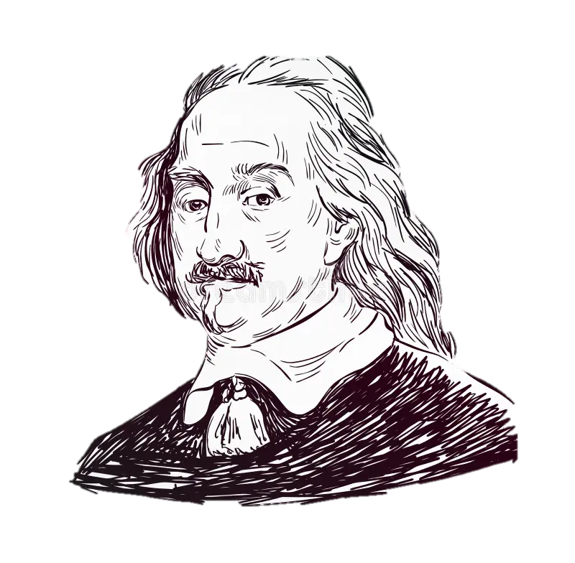
Thomas Hobbes
“Krieg aller Gegen alle”
Philosophische Grundlagen
Menschenbild
Negatives Menschenbild
Ohne staatliche Ordnung sind Menschen im Naturzustand
„Krieg alle gegen alle“
Vertragstheorie
Ziel: der Politik eine Wissenschaftliche Basis zu geben
Jeder tritt sein Naturrecht dem Souverän ab
Nur der Souverän ist in der Lage den Naturzustand zu verhindern
Leben
Geboren 1588 in Malmesbury (England)
Wunderkind, schrieb schon mit 4 Jahren und lernte bald an einer Privatschule
Studierte an der Oxford University
Werke
Hauslehrer der Familie Cavendish, arbeitete auch als Sekretär von Francis Bacon
Leviathan (1651)
De Cive (1647)
De Corpore (1655)
Behemoth (1681)
Europareise, Kontakt zu anderen Philosophen
In Frankreich im Exil während des englischen Bürgerkriegs (1640-1651)
Auswirkungen
Wichtiger Begründer des Gesellschaftsvertrags
Bildet die Grundlage für viele Gesellschaftssysteme, u.A. Absolutismus
Betonung der Sicherheitsfunktion des Staates
Moderne Regierung mit starker Zentralgewalt und Exekutive
Veröffentlichte 1651 “Leviathan”
Bekam Vorwürfe von Häresie und Atheismus, würde aber geschützt durch Freunde u. König Karl II
Tod 1679 in Hardwick Hall, Derbyshire

